Slide 1
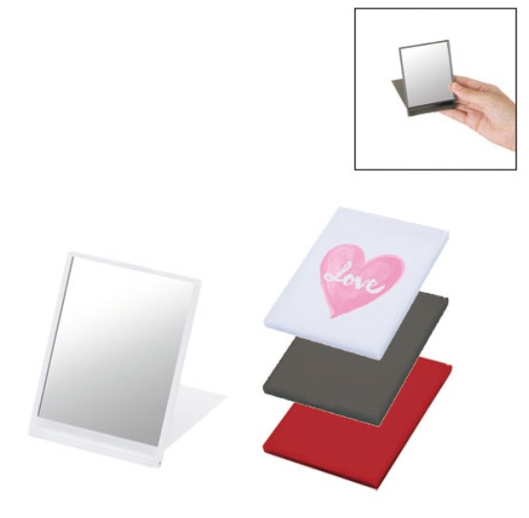
【提案書】
フロストスクエアミラー(S)
特徴
透け感のあるフロストな見た目がオシャレなスクエアタイプのSサイズミラーです。カバー部分にはフルカラーのオリジナルプリントが可能ですので、特に女性向けのノベルティグッズにおすすめ！
納期
納期スペース
仕様
素 材：PS､ガラス 他
サイズ：70×94×6mm（包装形態：PP袋）
備 考：フロストレッド・フロストブラック・フロストホワイト
お見積
お見積りスペース

